Slide 1




AImazing kids

Slide 2
Драйвера экономической ценности продукта
Качество продукта:
Высокое качество часто увеличивает ценность и конкурентоспособность.
Цена:
Соотношение цены и качества играет ключевую роль в восприятии ценности.

Slide 3
Драйвера экономической ценности продукта
Уникальные функции:
Продукты с уникальными или инновационными характеристиками могут привлекать больше покупателей.
Бренд:
Сильный бренд может значительно увеличить воспринимаемую ценность.

Slide 4
Драйвера экономической ценности продукта
Сервис и поддержка:
Уровень обслуживания и доступность технической поддержки влияют на общий опыт потребления.
Удобство использования:
Легкость в использовании и доступность продукта могут повысить его ценность.

Slide 5
Драйвера экономической ценности продукта
Экологичность и устойчивость:
Все больше потребителей ценят экологически чистые и устойчивые продукты.
Социальные аспекты:
Влияние продукта на общество и его социальная ответственность могут быть важными для многих потребителей.

Slide 6
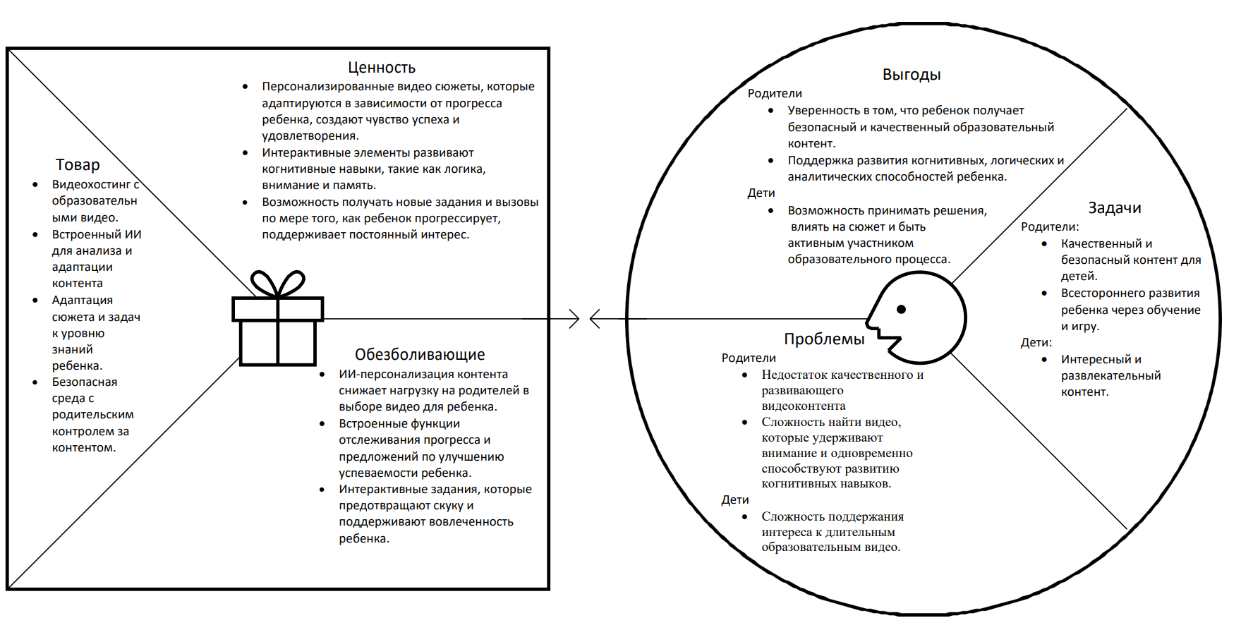
Карта ценности продукта
Экологичность и устойчивость:
Все больше потребителей ценят экологически чистые и устойчивые продукты.
Социальные аспекты:

Slide 7
Выбор и обоснование справедливой цены на продукт.
Выбор справедливой цены
Базовый план: $9.99 в месяц.
Премиум план: $19.99 в месяц.
Обоснование
Ценообразование для AImazing Kids должно быть ориентировано на ценность, которую продукт приносит родителям и детям, с учётом уникальных характеристик. Модель подписки с дифференцированными уровнями обеспечит доступность и привлекательность продукта для разных сегментов рынка.

